Slide 1



Physique chimie
Niveau
Niveau
2AC
Période 1
Thème 1
Matière: structure et transformations
Chapitre 3
La transformation chimique
Tâche 4
Ecrire des équations chimiques équilibrées.

Slide 2











Banque des icones utilisées dans les slides
Icônes pour l’enseignant
Icônes pour l’élève
J’utilise l’ardoise pour répondre
Pages réservées à l’enseignant
Pratique autonome
Modelage de la tâche par l’enseignant (explicitation à haute voix)
Pratique guidée en binôme
Consignes et explications données aux élèves – hors modelage (à dire à haute voix)
Les élèves lèvent la main pour participer
Rappel du contrat de classe
L’élève écoute l’enseignant avec attention
L’élève garde des traces écrites sur le livret ou son cahier

Slide 3



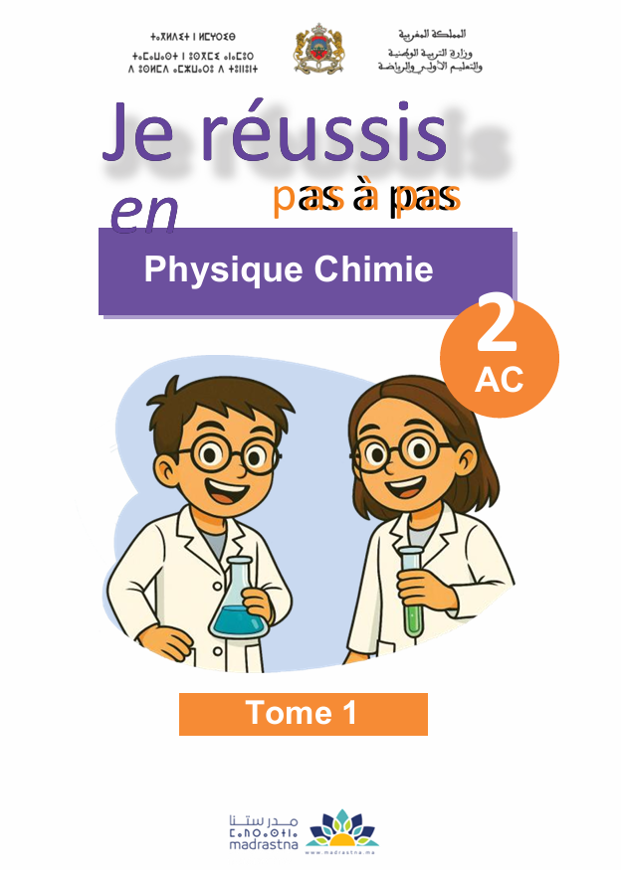


Matériel nécessaire
Matériel de l’élève

Slide 4

Orientations didactiques
La tâche principale de la séance s’inscrit dans le savoir-faire suivant :
reconnaître que, lors d’une réaction chimique, les atomes se conservent en genre et en nombre.
Elle vise à amener l’élève à écrire des équations chimiques équilibrées, en utilisant les formules chimiques des réactifs et des produits, et en s’appuyant explicitement sur le principe de conservation des atomes.
À partir de l’énoncé de la situation proposée, l’élève identifie les réactifs et les produits afin d’écrire l’équation littérale modélisant la réaction chimique étudiée.
L’élève mobilise ensuite ses prérequis relatifs aux formules chimiques des molécules pour écrire l’équation chimique de la réaction, en utilisant les formules des réactifs et des produits.
En s’appuyant sur la conservation des atomes en genre(type) et en nombre, l’élève ajuste les coefficients stœchiométriques de part et d’autre de l’équation. Cette démarche le conduit finalement à obtenir une équation chimique équilibrée, conforme au principe de conservation de la matière lors d’une transformation chimique.
Aperçu de la séance
Confusion entre coefficients et indices. Les élèves pensent que l’on peut modifier les indices des formules chimiques pour équilibrer une équation;
La « conservation des molécules » : Certains élèves pensent que le nombre total de molécules doit être le même avant et après la réaction ;
Approche « essai-erreur » sans compréhension conceptuelle: certains élèves utilisent simplement des méthodes aléatoires pour équilibrer les équations sans stratégie systématique ni compréhension des principes sous-jacents.
Conceptions erronées
des élèves

Slide 5
Repérage dans le chapitre
Chapitre 3 : La transformation chimique
Séance 1
Identifier une transformation chimique à partir des observations.
Séance 2
Modéliser une réaction chimique par une équation littérale.
Séance 3
Expliquer la conservation de la masse lors d’une réaction chimique.
Séance 4
Écrire des équations chimiques équilibrées.

Slide 6

Structure de la séance
1
Ouverture de la séance
10 min
2
Modelage
10 min
3
Pratique collective
10 min
4
Pratique en binôme
12 min
5
Pratique autonome
10 min
6
Clôture
3 min

Slide 7

Ouverture de la séance
10 min

Slide 8

Bonjour! Prêts pour démarrer notre séance? Allons-y!

Slide 9

O
Le rituel

Slide 10


O
Observez ces deux images : à votre avis, quel comportement positif devez-vous adopter en classe ?
L’enseignant.e fait participer les élèves pour qu’ils expriment ce qu’ils comprennent de l’image.

Slide 11

O
Effectivement, il faut adopter une bonne posture en classe. Il ne faut pas s’allonger sur sa chaise.
L’enseignant.e recourt à l’alternance linguistique pour expliciter le comportement attendu.
En classe, j’adopte une bonne posture.
En classe, je m’allonge sur ma chaise.

Slide 12
O
Réactivation des prérequis

Slide 13

O
Choisissez la bonne proposition.
Les élèves répondent sur leurs ardoises. Ils doivent verbaliser leur raisonnement.
Une molécule d’eau est constituée d’un atome d’hydrogène et de 2 atomes d’oxygène. Sa formule chimique est:
A
HO₂
B
H₁O₂
C
H₂O

Slide 14
O
La bonne proposition est la 3e car La molécule d’eau est constituée de 2 atomes d’hydrogène et d’un atome d’oxygène.
L’enseignant·e rappelle que lorsqu’il n’y a qu’un seul atome dans une molécule on n’écrit pas le nombre un à côté du symbole de l’atome.
Une molécule d’eau est constituée d’un atome d’hydrogène et de 2 atomes d’oxygène. Sa formule chimique est:
A
HO₂
B
H₂O₁
C
H₂O

Slide 15

O
Choisissez la bonne proposition.
Les élèves répondent sur leurs ardoises. Ils doivent verbaliser leur raisonnement.
La formule chimique d’une molécule de dioxygène est:
A
2O
B
O₂
C
O2

Slide 16
O
C’est la deuxième proposition qui représente la molécule de dioxygène. Le nombre 2 du « di » doit être en indice.
L’enseignant·e fournit un feedback adéquat et rappelle l’utilité des préfixes “di-”, “mono-”, etc.
La formule chimique d’une molécule de dioxygène est:
A
2O
B
O₂
C
O2

Slide 17
O
Choisissez la bonne proposition.
Les élèves répondent sur leurs ardoises. Ils doivent verbaliser leur raisonnement.
La formule chimique d’une molécule de dihydrogène est:
A
H²
B
2H
C
H₂

Slide 18
O
C’est la troisième proposition qui représente la molécule de dihydrogène. Le nombre 2 du « di » doit être en indice.
L’enseignant·e fournit un feedback adéquat et rappelle l’utilité des préfixes “di-”, “mono-”, etc.
La formule chimique d’une molécule de dihydrogène est:
A
H²
B
2H
C
H₂

Slide 19

O
Choisissez la bonne proposition.
Les élèves répondent sur leurs ardoises ou oralement. Ils doivent verbaliser leur raisonnement.
La formule chimique d’une molécule de dioxyde de carbone est:
A
CO₂
B
2CO
C
OC₂

Slide 20
O
Le modèle montre que la molécule est constituée d’un atome de carbone et de 2 atomes d’oxygène. Il s’agit donc de la molécule dioxyde de carbone.
L’enseignant·e fournit un feedback adéquat et rappelle l’utilité des préfixes “di-”, “mono-”, etc.
La formule chimique d’une molécule de dioxyde de carbone est:
A
CO₂
B
2CO
C
OC₂

Slide 21


O
Déclaration de la tâche
de la séance

Slide 22
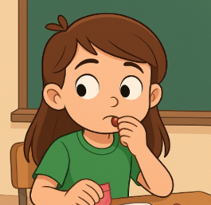
O
Ali a écrit au tableau l’équation qui modélise la combustion complète du méthane dans le dioxygène. Amina est surprise et se pose une question importante.
L’enseignant·e veille à ce que la situation soit compréhensible et peut recourir à l’alternance linguistique si nécessaire.
Ali a modélisé la combustion du méthane par l’équation suivante:
CH₄ + O₂ CO₂ + H₂O
Mais où sont passés les deux atomes d’hydrogène ? Je sais bien que la matière se conserve lors d’une transformation chimique!
Amina

Slide 23

O
Cette situation nous amène à poser la question suivante:
L’enseignant·e peut recourir à l’alternance linguistique si nécessaire.
Comment écrire une équation équilibrée d’une réaction chimique, qui vérifie la conservation de la matière?

Slide 24
À la fin de cette séance, vous serez capables d’écrire des équations équilibrées qui modélisent des réactions chimiques.
O
L’enseignant·e peut recourir à l’alternance linguistique si nécessaire.
Écrire des équations chimiques équilibrées.

Slide 25

Modelage
10 min

Slide 26
M
Tâche principale
(10 min)

Slide 27
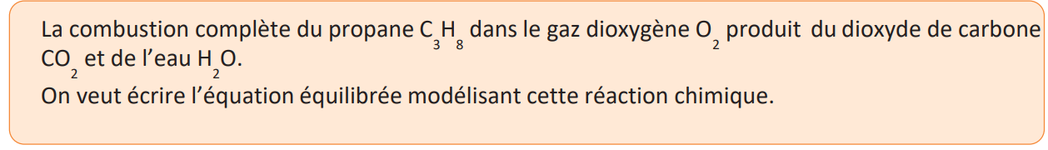
M
Voici notre tâche principale.
L’enseignant lit la consigne et présente les supports. Il explique ce qui est demandé.
Tâche principale

Slide 28
M
Dans cette tâche :
L’enseignant lit la consigne et présente les supports. Il explique ce qui est demandé.
On me propose un texte décrivant une transformation chimique, avec les réactifs et les produits ainsi que leurs formules chimiques. On me demande d’écrire l’équation chimique équilibrée qui modélise cette réaction chimique.

Slide 29
Première étape : je modélise la réaction chimique par une équation littérale.
M
L’enseignant·e explicite son raisonnement. Il ou elle peut recourir à l’alternance linguistique si nécessaire. L’enseignant·e peut utiliser le tableau
1. Modéliser la réaction chimique par une équation littérale .
Propane
+
Dioxygène
Eau
Dioxyde de carbone
+

Slide 30
M
Deuxième étape : à partir de l’équation littérale, j’écris l’équation chimique de la réaction en remplaçant les noms des réactifs et des produits par leurs formules chimiques.
L’enseignant·e explicite son raisonnement. Il ou elle peut recourir à l’alternance linguistique si nécessaire. L’enseignant·e peut utiliser le tableau.
2. Écrire l’équation modélisant la réaction chimique en utilisant les formules chimiques.
Propane
+
Dioxygène
Eau
+
Dioxyde de carbone
C₃H₈
+
+
O₂
H₂O
CO₂

Slide 31
M
Troisième étape: Je vais appliquer la conservation des atomes en genre(type) et en nombre lors d’une réaction chimique pour équilibrer l’équation précédente. Je commence par l’atome d’hydrogène par exemple.
L’enseignant·e explicite son raisonnement. Il ou elle peut recourir à l’alternance linguistique si nécessaire. L’enseignant·e peut utiliser le tableau.
3. Écrire l’équation équilibrée modélisant la conservation des atomes en genre et en nombre.
Conservation des atomes d’hydrogène:
C₃H₈
+
+
O₂
H₂O
CO₂
8 H
2 H
C₃H₈
4
+
+
O₂
H₂O
CO₂
8 H
𝗑
=8 H
4
2

Slide 32
M
Je continue l’équilibrage de l’équation en appliquant la conservation des atomes de carbone. Il faut ajuster les coefficients stœchiométriques.
L’enseignant·e explicite son raisonnement. Il ou elle peut recourir à l’alternance linguistique si nécessaire. L’enseignant·e peut utiliser le tableau
3. Écrire l’équation équilibrée modélisant la conservation des atomes en genre et en nombre.
Conservation des atomes de carbone:
C₃H₈
+
+
O₂
4 H₂O
CO₂
3 C
1C
C₃H₈
+
+
O₂
4 H₂O
3
CO₂
3 C
3
𝗑
1
=3 C

Slide 33
M
Je continue l’équilibrage de l’équation en appliquant la conservation des atomes d’oxygène. Il faut ajuster les coefficients stœchiométriques.
L’enseignant·e explicite son raisonnement. Il ou elle peut recourir à l’alternance linguistique si nécessaire. L’enseignant·e peut utiliser le tableau.
3. Écrire l’équation équilibrée modélisant la conservation des atomes en genre et en nombre.
Conservation des atomes d’oxygène:
C₃H₈
+
+
O₂
4 H₂O
3 CO₂
2 O
4
𝗑
1
= 4 O
3
𝗑
2
= 6 O
10 O
C₃H₈
5
+
3 CO₂
+
O₂
4 H₂O
𝗑
2
5
=10 O
10 O

Slide 34
M
Finalement, j’écris l’équation chimique équilibrée de la réaction, qui vérifie la conservation des atomes en genre (type) et en nombre.
L’enseignant·e vérifie encore une fois ,en se basant sur l’équation équilibrée, la conservation des atomes en genre et en nombre. .
C₃H₈
5
+
3 CO₂
+
O₂
4 H₂O
8 H
10 O
8 H ;
4 O
3 C ;
6 O
3 C ;

Slide 35
M
Voici un résumé de ce que Je dois faire pour écrire une équation équilibrée d’une réaction chimique.
L’enseignant·e présente le bilan avec une voix claire et un rythme adéquat.
1.Je modélise la réaction chimique par une équation littérale.
2. J’écris l’équation en utilisant les formules chimiques.
3. J'ajoute des coefficients stœchiométriques de part et d’autre de l’équation pour vérifier la conservation des atomes en genre et en nombre.

Slide 36

Pratique collective
10 min

Slide 37
Prenez vos ardoises et écrivez-y votre réponse. Répondez par vrai ou faux.
VdC
L’enseignant·e clarifie la question et peut utiliser l’alternance linguistique si besoin.
L’équation chimique suivante modélisant la combustion complète du carbone, est équilibrée:
C + O₂ CO₂
Vrai
Faux

Slide 38
Il y a le même nombre d’atomes de carbone et d’oxygène de part et d’autre de l’équation chimique ; elle est donc équilibrée.
L’enseignant·e utilise le tableau et explicite la réponse pour montrer la conservation des atomes en genre et en nombre.
L’équation chimique suivante modélisant la combustion complète du carbone, est équilibrée:
C + O₂ CO₂
Vrai
Faux

Slide 39
Répondez par vrai ou faux.
VdC
L’enseignant·e explique et clarifie la question et peut utiliser l’alternance linguistique si besoin.
L’équation chimique suivante modélisant la combustion incomplète du carbone, est équilibrée:
C + O₂ CO
Vrai
Faux

Slide 40
Il n’y a pas le même nombre d’atome d’oxygène de part et d’autre de l’équation chimique; elle n’est donc pas équilibrée.
L’enseignant·e utilise le tableau et explicite la réponse pour montrer qu’il n y a pas conservation des atomes de carbone.
L’équation chimique suivante modélisant la combustion incomplète du carbone, est équilibrée:
C + O₂ CO
Vrai
Faux

Slide 41
Choisissez la proposition correcte.
VdC
L’enseignant·e explique et clarifie la question et peut utiliser l’alternance linguistique si besoin.
Dans l’équation chimique suivante , le coefficient stœchiométrique du carbone dans les réactifs est:
C + O₂ CO
A
0
B
1
C
2

Slide 42
Quand le coefficient stœchiométrique est 1, on ne l’écrit pas sur l’équation de la réaction chimique.
L’enseignant·e explicite la réponse et fait participer les élèves pour indiquer les autres coefficients dans l’équation.
Dans l’équation chimique suivante , le coefficient stœchiométrique du carbone dans les réactifs est:
C + O₂ CO
A
0
B
1
C
2

Slide 43
Choisissez la proposition correcte.
VdC
L’enseignant·e corrige les conceptions erronées des élèves qui peuvent surgir(les gaz n’ont pas de masse par exemple).
L’équation chimique équilibrée modélisant la combustion incomplète du carbone, est :
A
C + O₂ CO2
B
2 C + O₂ (CO)₂
C
2 C + O₂ 2 CO

Slide 44
Effectivement c’est le choix 3 une équation bien équilibrée .
VdC
L’enseignant·e utilise le tableau et clarifie la question et peut utiliser l’alternance linguistique si besoin.
L’équation chimique équilibrée modélisant la combustion incomplète du carbone, est :
A
C + O₂ CO2
B
2 C + O₂ (CO)₂
C
2 C + O₂ 2 CO

Slide 45
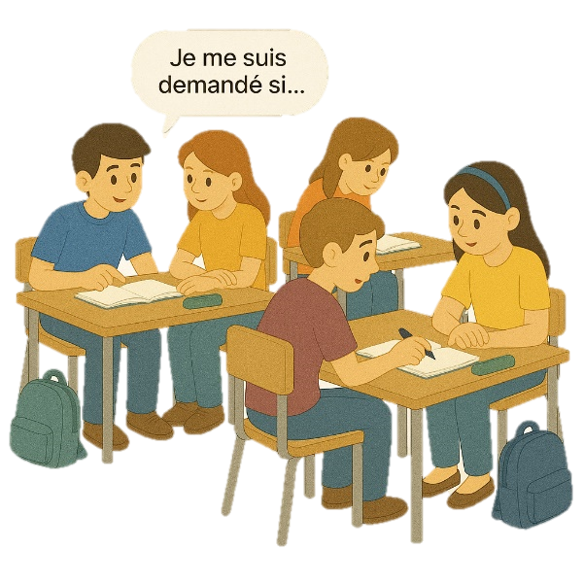
Pratique en binôme
12 min

Slide 46

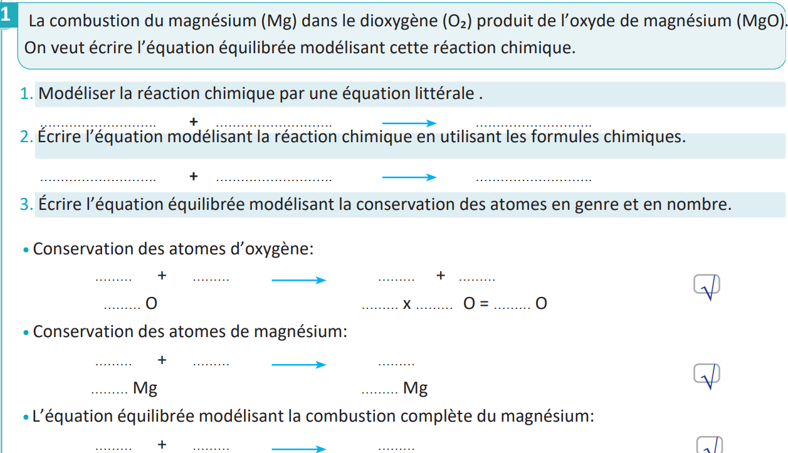
Prenez vos livrets page 42 et travaillez l’exercice 1 individuellement, puis discutez vos réponses en binômes.
PB
L'enseignant.e circule pour superviser le travail des élèves et donner des indications en cas de blocage.

Slide 47
PB
Première étape : je modélise la réaction chimique par une équation littérale.
L’enseignant·e désigne un représentant d’un binôme pour passer au tableau et exposer sa réponse tout en la justifiant avant de projeter les réponses.
Magnésium
Dioxygène
Oxyde de magnésium

Slide 48
Deuxième étape : à partir de l’équation littérale, j’écris l’équation chimique de la réaction en remplaçant les noms des réactifs et des produits par leurs formules chimiques.
PB
L’enseignant·e désigne un représentant d’un binôme pour passer au tableau et exposer sa réponse tout en la justifiant avant de projeter les réponses.
Magnésium
+
Dioxygène
Oxyde de magnésium
Mg
+
O₂
MgO

Slide 49
Troisième étape: Je vais appliquer la conservation des atomes en genre(type) et en nombre lors d’une réaction chimique pour équilibrer l’équation précédente.
PB
L’enseignant·e désigne un représentant d’un binôme pour passer au tableau et exposer sa réponse tout en la justifiant avant de projeter la réponse..
Conservation des atomes d’oxygène:
Mg
+
O₂
2
MgO
1
𝗑
2 O
= 2 O
2
𝗑
1 O
= 2 O

Slide 50
Je continue l’équilibrage de l’équation en appliquant la conservation des atomes de magnésium. Il faut ajuster les coefficients stœchiométriques.
PB
L’enseignant·e désigne un représentant d’un binôme pour exposer sa réponse tout en la justifiant. Les réponses sont projetées progressivement.
Conservation des atomes de magnésium:
Mg
2
+
O₂
2
MgO
2
𝗑
1 Mg
= 2 Mg
2
𝗑
1 Mg
= 2 Mg

Slide 51
Finalement, j’écris l’équation chimique équilibrée de la réaction, qui vérifie la conservation des atomes en genre (type) et en nombre.
PB
L’enseignant·e désigne un représentant d’un binôme pour exposer sa réponse tout en la justifiant. Les réponses sont projetées progressivement.
Mg
2
+
O₂
2
MgO
2Mg
2 O
2Mg ;
2 O

Slide 52

Pratique autonome
10min

Slide 53
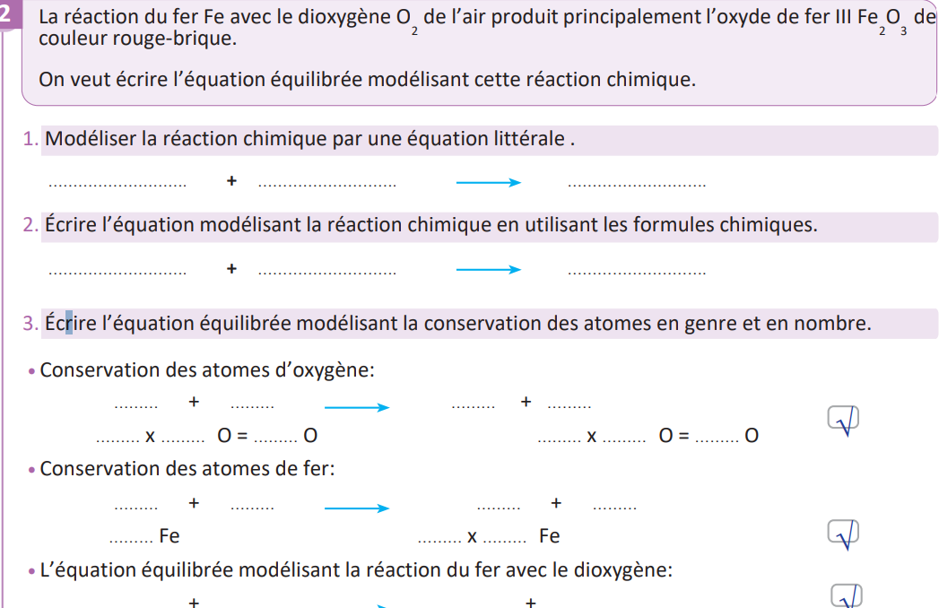
Prenez vos livrets page 42 et répondez individuellement aux questions de l’exercice 2.
PA
L'enseignant.e circule pour superviser le travail des élèves et donner des indications en cas de blocage pour les élèves en difficulté.

Slide 54

Le temps est terminé. Corrigeons ensemble l’exercice.
PA
L’enseignant·e fait participer les élèves à la correction en leur demandant de présenter leurs réponses et de les justifier.
Temps Écoulé

Slide 55
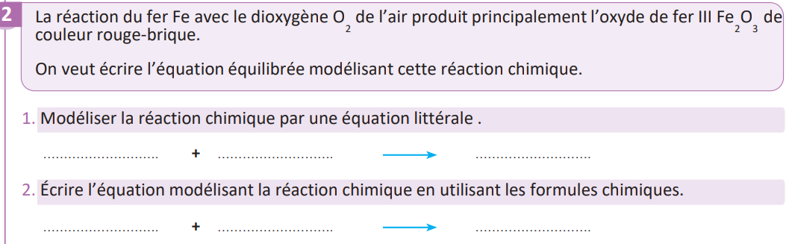
A vous! Montrez-moi comment vous avez résolu cet exercice.
PA
Faire passer 1 élève pour la correction de chaque question. Associer le reste de la classe au feedback. Identifier les erreurs. Insister sur les étapes à respecter .
Fer
Dioxygène
Oxyde de fer III
Fe
O₂
Fe₂O₃

Slide 56
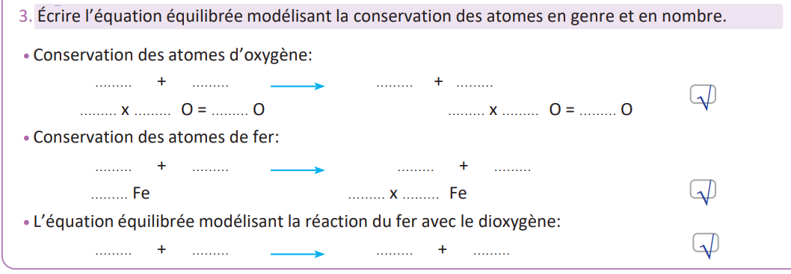
Passons maintenant à l’équilibrage de l’équation de la réaction chimique en appliquant la conservation de la matière.
PA
Faire passer 1 élève pour la correction de chaque question. Associer le reste de la classe au feedback. Identifier les erreurs. Insister sur les étapes à respecter .
3
Fe
O₂
2
Fe₂O₃
2
3
6
2
3
6
4
Fe
3
O₂
2
Fe₂O₃
4
2
2 Fe =4
4
Fe
3
O₂
2
Fe₂O₃

Slide 57
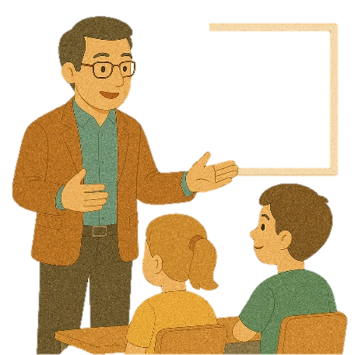
C’est la fin de la séance
Clôture de la séance
3min

Slide 58
C
On arrive à la fin de notre séance. Qui peut me dire ce qu’on a appris à faire ?
L’enseignant·e fait participer les élèves afin de rappeler la tâche principale.
……………………………………………………………………………………………………………………….

Slide 59
C
Nous avons donc appris à écrire l’équation équilibrée d’une réaction chimique.
Écrire des équations chimiques équilibrées.

Slide 60
C
Et voila ce que Je dois faire pour équilibrer une équation chimique.
L’enseignant.e peut revenir sur les activités du modelage, de la pratique en binôme et de la pratique autonome pour rappeler la tâche principale.
1.Je modélise la réaction chimique par une équation littérale.
2. J’écris l’équation en utilisant les formules chimiques.
3. J'ajoute des coefficients stœchiométriques de part et d’autre de l’équation pour vérifier la conservation des atomes en genre et en nombre.

Slide 61
Voici le lexique important de cette leçon. Retenez-le!
C
Faire participer les élèves à la lecture de la carte
MA CARTE LEXICALE
Termes thématiques
Verbes de consigne
Ma tâche
Ecrie des équations chimiques équilibrées.
Modéliser
Écrire
Equation d’une réaction
Equation littérale
Formule chimique
Conservation des atomes
Structures pour répondre
L’équation équilibrée modélisant …………………………est………………………………………………;

Slide 62
Voici les exercices à réaliser à la maison.
C
L’enseignant incite les élèves à réaliser les exercices à la maison et clore la séance.
Exercices 5 page 44 ;
Défis 3 et 4 page 45
Exercice 4, devoir maison page 64

Slide 63

A la prochaine séance!

